Slide 1
APONTAMENTOS PARA UMA AVALIAÇÃO DE CURRÍCULOS NO BRASIL: A BNCC EM QUESTÃO
CLÁUDIA VALENTINA ASSUMPÇÃO GALIANI
ROBERTO RAFAEL DIAS DA SILVA
(Estud. Aval. Educ.,São Paulo, v. 30, n. 74, p. 508-535, maio/ago. 2019, I)
Disciplina: Teorias do Currículo
Profa. Dra.Noeli Prestes Padilha Rivas

Slide 3
Ideias Apresentadas
Histórico da BNCC no Brasil
Discussão da ideia de avaliação de currículo
2) Reflexões acerca dos materiais do MEC-Orientações
3) Produção Acadêmica
4) Problematização dos conhecimentos

Slide 4
1988
É promulgada a Constituição da República Federativa do Brasil que prevê, em seu Artigo 210, a Base Nacional Comum Curricular. Art. 210. Serão fixados conteúdos mínimos para o ensino fundamental, de maneira a assegurar formação básica comum e respeito aos valores culturais e artísticos, nacionais e regionais. § 1º O ensino religioso, de matrícula facultativa, constituirá disciplina dos horários normais das escolas públicas de ensino fundamental. § 2º O ensino fundamental regular será ministrado em língua portuguesa, assegurada às comunidades indígenas também a utilização de suas línguas maternas e processos próprios de aprendizagem.
1996- 20 de Dezembro
É aprovada a Lei de Diretrizes e Bases da Educação Nacional (LDBEN), Lei 9.394, de 20 de dezembro de 1996, que em seu Artigo 26, regulamenta uma base nacional comum para a Educação Básica.

Slide 5
1997: São consolidados, em dez (10) volumes, os Parâmetros Curriculares Nacionais (PCNs) para o Ensino Fundamental, do 1º ao 5º ano, apontados como referenciais de qualidade para a educação brasileira. Foram feitos para auxiliar as equipes escolares na execução de seus trabalhos, sobretudo no desenvolvimento do currículo.
1998 : São consolidados, em dez (10) volumes, os Parâmetros Curriculares Nacionais (PCNs) para o Ensino Fundamental, do 6º ao 9º ano. A intenção é ampliar e aprofundar um debate educacional que envolva escolas, pais, governos e sociedade.

Slide 6
2000: São lançados os Parâmetros Curriculares Nacionais para o Ensino Médio (PCNEM), em quatro partes, com o objetivo de cumprir o duplo papel de difundir os princípios da reforma curricular e orientar o professor, na busca de novas abordagens e metodologias.
2008: É instituído em 2008 e funciona até 2010 o Programa Currículo em Movimento que busca melhorar a qualidade da educação básica por meio do desenvolvimento do currículo da educação infantil, do ensino fundamental e ensino médio.
Entre 28 de março e 01 de abril é realizada a Conferência Nacional de Educação (CONAE), com a presença de especialistas para debater a Educação Básica. O documento fala da necessidade da Base Nacional Comum Curricular, como parte de um Plano Nacional de Educação.

Slide 7
2012
A Portaria n. 867, de 04 de julho de 2012, institui o Pacto Nacional pela Alfabetização na Idade Certa (PNAIC) e as ações do Pacto e define suas Diretrizes Gerais.
2013 : A Portaria n. 1.140, de 22 de novembro de 2013, institui o Pacto Nacional de Fortalecimento do Ensino Médio (PNFEM).

Slide 8
2010: 13 de Julho- A Resolução n. 4, de 13 de julho de 2010, define as Diretrizes Curriculares Nacionais Gerais para a Educação Básica (DCNs) com o objetivo de orientar o planejamento curricular das escolas e dos sistemas de ensino.
2010 : 17 de Dezembro - A Resolução nº 5, de 17 de dezembro de 2009, fixa as Diretrizes Curriculares Nacionais para a Educação Infantil. Em 2010 é lançado o documento.
2011: 14 de Dezembro - A Resolução n.7, de 14 de dezembro de 2010, fixa a Diretrizes Curriculares Nacionais para o Ensino Fundamental de 9 (nove) anos.
2012: 30 de Janeiro- A Resolução n. 2, de 30 de janeiro de 2012, define as Diretrizes Curriculares Nacionais para o Ensino Médio.

Slide 9
25 de Junho de 2014: A Lei n. 13.005, de 25 de junho de 2014, regulamenta o Plano Nacional de Educação (PNE), com vigência de 10 (dez) anos. O Plano tem 20 metas para a melhoria da qualidade da Educação Básica e 4 (quatro) delas falam sobre a Base Nacional Comum Curricular (BNC).
2014: Entre 19 e 23 de novembro é realizada a 2ª Conferência Nacional pela Educação (Conae), organizada pelo Fórum Nacional de Educação (FNE) que resultou em um documento sobre as propostas e reflexões para a Educação brasileira e é um importante referencial para o processo de mobilização para a Base Nacional Comum Curricular.

Slide 10
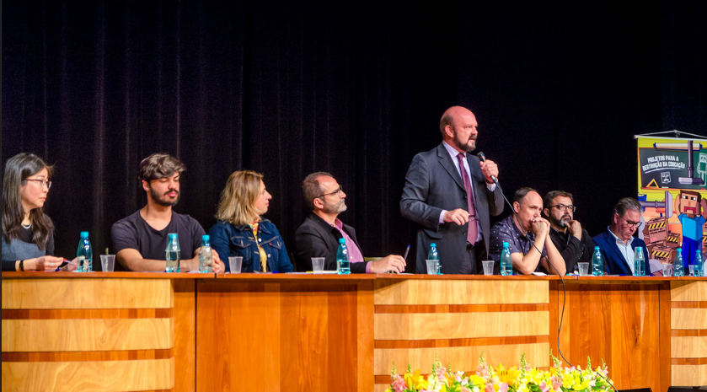
2015 de Dezembro: De 2 a 15 de dezembro de 2015 houve uma mobilização das escolas de todo o Brasil para a discussão do documento preliminar da BNC.
2016:
De 23 DE JUNHO A 10 DE AGOSTO/2016 aconteceram 27 Seminários Estaduais com professores, gestores e especialistas para debater a segunda versão da BNCC. O Conselho Nacional de Secretários de Educação (Consed) e a União Nacional dos Dirigentes Municipais de Educação (Undime) promoveram esses seminários.
Em 3 de maio de 2016 a 2ª versão da BNCC é disponibilizada.

Slide 11
Entre 17 a 19 de junho acontece I Seminário Interinstitucional para elaboração da BNC. Este Seminário foi um marco importante no processo de elaboração da BNC, pois reuniu todos os assessores e especialistas envolvidos na elaboração da Base. A Portaria n. 592, de 17 de junho de 2015, Institui Comissão de Especialistas para a Elaboração de Proposta da Base Nacional Comum Curricular.
Em 16 de setembro de 2015 a 1ª versão da BNCC é disponibilizada.

Slide 12
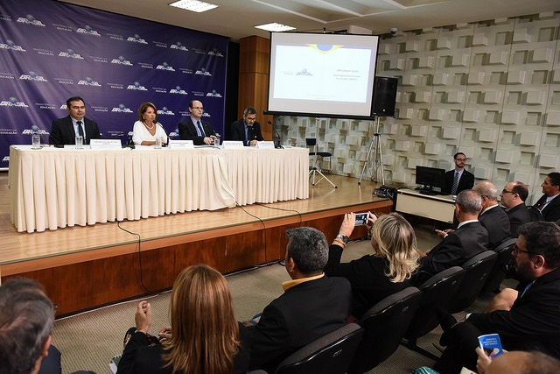
Em 02 de abril de 2018 o Ministério da Educação entregou ao Conselho Nacional de Educação (CNE) a 3ª versão da Base Nacional Comum Curricular (BNCC) do Ensino Médio. A partir daí o CNE iniciou um processo de audiências públicas para debatê-la.
Em 06 de março de 2018, educadores do Brasil inteiro se debruçaram sobre a Base Nacional Comum Curricular, com foco na parte homologada do documento, correspondente às etapas da Educação Infantil e Ensino Fundamental, com o objetivo de compreender sua implementação e impactos na educação básica brasileira.

Slide 13
5 de Abril de 2018: Institui-se o Programa de Apoio à Implementação da Base Nacional Comum Curricular ProBNCC.
Em 02 de agosto de 2018, escolas de todo o Brasil se mobilizaram para discutir e contribuir com a Base Nacional Comum Curricular da etapa do Ensino Médio. Professores, gestores e técnicos da educação criaram comitês de debate e preencheram um formulário online, sugerindo melhorias para o documento.

Slide 14
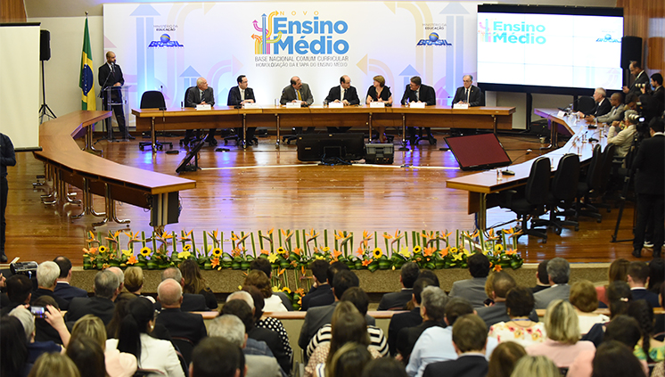
2018: Em 14 de dezembro de 2018, o ministro da Educação, Rossieli Soares, homologou o documento da Base Nacional Comum Curricular para a etapa do Ensino Médio. Agora o Brasil tem uma Base com as aprendizagens previstas para toda a Educação Básica.

Slide 15
O artigo, em pauta, busca identificar alguns elementos que podem vir a guiar um processo de avaliação dessa política curricular segundo, por um lado, a aposta presente na BNCC e, por outro, o panorama de críticas delineado na produção acadêmica.

Slide 16
Uma preocupação recorrente no campo dos estudos curriculares: o reconhecimento de que os conhecimentos escolares não se constituem como algo absoluto e que ao longo do tempo precisam ajustar-se às demandas sociais emergentes. (Sacristán, 2017)
“A escola valoriza o conhecimento a partir do momento em que este se torna sinônimo
de currículo, de ensino e aprendizagem”.
Pacheco (2014, p. 31)

Slide 17
Sua reflexão considera uma preocupação recorrente no campo dos estudos curriculares: o reconhecimento de que os conhecimentos escolares não se constituem como algo absoluto e que ao longo do tempo precisam ajustar-se às demandas sociais emergentes. (Sacristán, 2017)
“A escola valoriza o conhecimento a partir do momento em que este se torna sinônimo de currículo, de ensino e aprendizagem”. (PACHECO, 2014, p. 31)

Slide 18
AVALIAÇÃO DE CURRÍCULOS
Focalizar essa etapa de determinação dos objetivos educacionais no processo de elaboração e legitimação da BNCC, tendo em vista que o próprio documento sublinha que as definições curriculares, por força da lei, serão desenvolvidas nos sistemas educacionais e nas escolas.
Referências para a avaliação: [...] qual o currículo que é necessário considerar para responder a determinada necessidade de formação e como se deve construí-lo? Que efeitos produz um determinado sistema de formação sobre os comportamentos e as competências dos formandos? (FIGARI, 1996, p. 29)

Slide 19
Seis etapas do processo de desenvolvimento do currículo
Determinação dos objetivos gerais
Planejamento
Testagem preliminar
Testagem no campo
Implementação e controle de qualidade. (LEWY, 1979)

Slide 20
Qualidade de Educação e a BNCC
“[...] a qualidade da educação envolve dimensões extra e intraescolares e, nessa ótica, devem se considerar os diferentes atores, a dinâmica pedagógica, ou seja, os processos de ensino-aprendizagem, os currículos, as expectativas de aprendizagem, bem como os diferentes fatores extraescolares que interferem direta ou indiretamente nos resultados educativos”. (DOURADO; OLIVEIRA, 2009, p. 205)
Essa preocupação tão evidente com os resultados das avaliações externas não é uma novidade no Brasil e se expressa na BNCC, na articulação direta que opera entre as aprendizagens e a qualidade da educação e do ensino.

Slide 21
A LITERATURA ACADÊMICA SOBRE A BNCC: BREVE SISTEMATIZAÇÃO
Os tipos de críticas elaboradas podem ser reunidos em três frentes:
a) debate epistemológico acerca do conhecimento e da recusa à busca de um currículo nacional;
b) crítica política dos direcionamentos neoliberais e neoconservadores orientadores da BNCC;
c) efeitos das definições constantes da Base sobre as práticas curriculares nas escolas e no âmbito da formação de professores.
“Os currículos – no plural – são formados por aquilo que os docentes e discentes fazem pensam nas salas de aula de cada escola brasileira” (p.526)

Slide 22
a) Debate epistemológico acerca do conhecimento e da recusa à busca de um currículo nacional
Ao buscar indicativos no Plano Nacional de Educação, constituídos por meio do consenso entre atores públicos e privados, Alves (2014, p. 1478) ressalta a impossibilidade de uma base nacional.
Outro estudo que discute essa questão remete-se às novas formas de sociabilidade emergentes no contexto atual, que produzem sentidos educacionais. (p.526)

Slide 23
b) Crítica política dos direcionamentos neoliberais e neoconservadores orientadores da BNCC
A principal questão elencada pelos autores diz respeito às competências como “centro do processo educacional”, na medida em que essa noção se articula com demandas advindas do campo econômico e tende a um empobrecimento do currículo.
A proposta de uma base nacional comum curricular, além de sua limitada compreensão do sentido e significado do que seja currículo, ajuda no empobrecimento do conhecimento, que se torna reduzido à mera competência, e não opera para a vida qualificada pela cultura, mas para produtivismo econômico, pois toda uma dimensão ética e estética é alijada do processo educacional. (VIEIRA; FEIJÓ, 2018, p. 43)

Slide 24
c) Efeitos das definições constantes da Base sobre as práticas curriculares nas escolas e no âmbito da formação de professores.
Na significação sobre a docência na BNCC o discurso da responsabilização está presente ao comprometer os professores com resultados dos alunos e o êxito da escolarização.
“A produção dos discursos sobre a formação docente, mesmo pretendendo controlar todos os sentidos e fixando o que deve ser e fazer o docente, está marcado pelas continuidades e descontinuidades, pelas ambivalências e resistências, revelando toda a multiplicidade e pluralidade que caracteriza a produção dos discursos sobre a formação docente”. (FRANGELLA; DIAS, 2018, p. 14

Slide 25
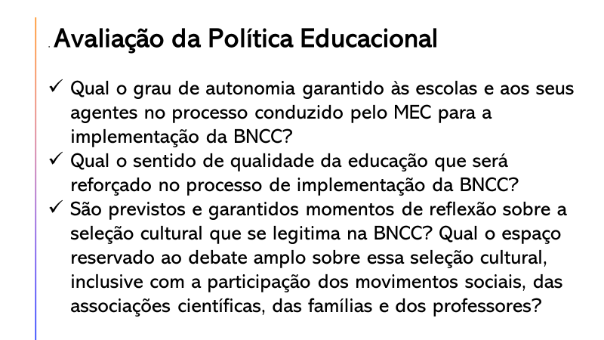

Slide 26
c) Efeitos das definições constantes da Base sobre as práticas curriculares nas escolas e no âmbito da formação de professores.
Na significação sobre a docência na BNCC o discurso da responsabilização está presente ao comprometer os professores com resultados dos alunos e o êxito da escolarização. A produção dos discursos sobre a formação docente, mesmo pretendendo controlar todos os sentidos e fixando o que deve ser e fazer o docente, está marcado pelas continuidades e descontinuidades, pelas ambivalências e resistências, revelando toda a multiplicidade e pluralidade que caracteriza a produção dos discursos sobre a formação docente. (FRANGELLA; DIAS, 2018, p. 14

Slide 27
. Avaliação da Política Educacional
Qual o grau de autonomia garantido às escolas e aos seus agentes no processo conduzido pelo MEC para a implementação da BNCC?
Qual o sentido de qualidade da educação que será reforçado no processo de implementação da BNCC?
São previstos e garantidos momentos de reflexão sobre a seleção cultural que se legitima na BNCC? Qual o espaço reservado ao debate amplo sobre essa seleção cultural, inclusive com a participação dos movimentos sociais, das associações científicas, das famílias e dos professores?

Slide 28
Como a organização do currículo por competências e habilidades será traduzida em materiais didáticos e em propostas curriculares de secretarias estaduais e municipais? Tal forma de organização confere clareza sobre os conteúdos do ensino que seriam essenciais para o desenvolvimento dessas habilidades e competências?
Quais medidas voltadas à formação dos professores e às condições para o desenvolvimento do seu trabalho são atreladas à implementação da BNCC?

Slide 29
Qual o espaço ocupado pelo terceiro setor na implementação da BNCC conduzida pelo MEC e pelas secretarias estaduais e municipais de educação. Como se desenvolve (ou não) o diálogo com outros atores (da universidade, das comunidades, das secretarias, etc.) nesses processos? Que tipo de intervenções são feitas – ostensivamente ou não – com o objetivo de controlar o conteúdo do ensino e a forma de abordagem escolhida pelos professores?
O que se enfatiza nessas medidas: a orientação para a reprodução mecânica das determinações ou a constituição de fundamentos para realizar escolhas atinentes à realidade na qual atuam?

Slide 30
COMPETÊNCIAS GERAIS DA EDUCAÇÃO BÁSICA
1. Valorizar e utilizar os conhecimentos historicamente construídos sobre
o mundo físico, social, cultural e digital para entender e explicar a
realidade, continuar aprendendo e colaborar para a construção de uma
sociedade justa, democrática e inclusiva.
2. Exercitar a curiosidade intelectual e recorrer à abordagem própria
das ciências, incluindo a investigação, a reflexão, a análise crítica, a
imaginação e a criatividade, para investigar causas, elaborar e testar
hipóteses, formular e resolver problemas e criar soluções (inclusive
tecnológicas) com base nos conhecimentos das diferentes áreas.
3. Valorizar e fruir as diversas manifestações artísticas e culturais, das
locais às mundiais, e também participar de práticas diversificadas da
produção artístico-cultural.

Slide 31
4. Utilizar diferentes linguagens – verbal (oral ou visual-motora, como Libras, e escrita), corporal, visual, sonora e digital –, bem como conhecimentos das linguagens artística, matemática e científica, para se expressar e partilhar informações, experiências, ideias e sentimentos em diferentes contextos e produzir sentidos que levem ao entendimento mútuo.
5. Compreender, utilizar e criar tecnologias digitais de informação e comunicação de forma crítica, significativa, reflexiva e ética nas diversas práticas sociais (incluindo as escolares) para se comunicar, acessar e disseminar informações, produzir onhecimentos, resolver problemas e exercer protagonismo e autoria na vida pessoal e coletiva.

Slide 32
.6. Valorizar a diversidade de saberes e vivências culturais e apropriar-se de conhecimentos e experiências que lhe possibilitem entender as relações próprias do mundo do trabalho e fazer escolhas alinhadas ao exercício da cidadania e ao seu projeto de vida, com liberdade, autonomia, consciência crítica e responsabilidade.
7. Argumentar com base em fatos, dados e informações confiáveis,
para formular, negociar e defender ideias, pontos de vista e decisões
comuns que respeitem e promovam os direitos humanos, a consciência socioambiental e o consumo responsável em âmbito local, regional e global, com posicionamento ético em relação ao cuidado de si mesmo, dos outros e do planeta

Slide 33
8. Conhecer-se, apreciar-se e cuidar de sua saúde física e emocional, compreendendo-se na diversidade humana e reconhecendo suas emoções e as dos outros, com autocrítica e capacidade para lidar com elas.
9. Exercitar a empatia, o diálogo, a resolução de conflitos e a cooperação, fazendo-se respeitar e promovendo o respeito ao outro e aos direitos humanos, com acolhimento e valorização da diversidade de indivíduos e de grupos sociais, seus saberes, identidades, culturas e potencialidades, sem preconceitos de qualquer natureza.
10. Agir pessoal e coletivamente com autonomia, responsabilidade,
flexibilidade, resiliência e determinação, tomando decisões com base
em princípios éticos, democráticos, inclusivos, sustentáveis e solidários.

Slide 34
Base Nacional Comum Curricular e currículos
A BNCC e os currículos se identificam na comunhão de princípios e valores que, como já mencionado, orientam a LDB e as DCN.
Dessa maneira, reconhecem que a educação tem um compromisso com a formação e o desenvolvimento humano global, em suas dimensões intelectual, física, afetiva, social, ética, moral e simbólica.
Além disso, BNCC e currículos têm papeis complementares para assegurar as aprendizagens essenciais definidas para cada etapa da Educação Básica, uma vez que tais aprendizagens só se materializam mediante o conjunto de decisões que caracterizam o currículo em ação.

Slide 35
Base Nacional Comum Curricular e currículos

Slide 36
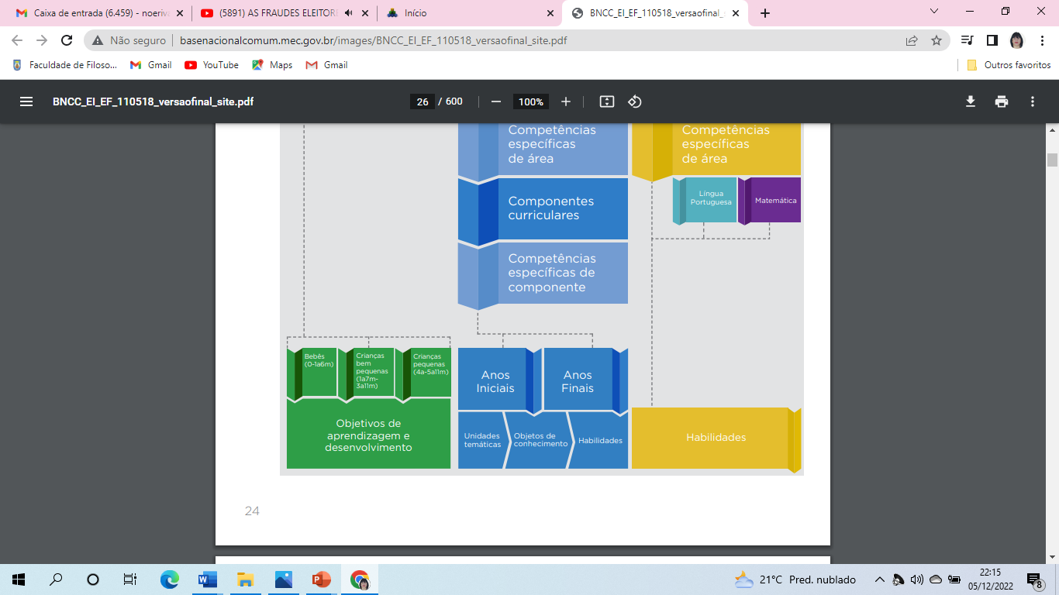
Base Nacional Comum Curricular e currículos

Slide 37
Os fundamentos pedagógicos da BNCC
Foco no desenvolvimento de competências: O conceito de competência, adotado pela BNCC, marca a discussão pedagógica e social das últimas décadas e pode ser inferido no texto da LDB, especialmente quando se estabelecem as finalidades gerais do Ensino Fundamental e do Ensino Médio (Artigos 32 e 35).
O compromisso com a educação integral: A sociedade contemporânea impõe um olhar inovador e inclusivo a questões centrais do processo educativo: o que aprender, para que aprender, como ensinar, como promover redes de aprendizagem colaborativa e como avaliar o aprendizado. (p.14)

Slide 38
Projeto de Lei 5230/2023 – Proposta de Reformulação do Ensino Médio
Pontos positivos:
a) Aumento da carga horária destinada à formação geral básica para 2.400 horas.
b) Inclusão do espanhol, arte, educação física, literatura, história, sociologia, filosofia, geografia, química, física, biologia e educação digital entre as disciplinas obrigatórias. Proibição do ensino à distância na formação geral básica.
c) Manter o Enem circunscrito à formação geral básica.

Slide 39
Projeto de Lei 5230/2023 – Proposta de Reformulação do Ensino Médio - Pontos Negativos
a) A proposta de mudança de quantidade e de denominação dos itinerários formativos é vaga e pode repetir os mesmos problemas observados na lei em vigência.
b) A permanência do currículo organizado por áreas de conhecimento enquanto os docentes são formados por conhecimento específico.
c) A possibilidade do uso do ensino à distância na carga horária destinada aos aprofundamentos e/ou à formação técnica.
d) A permanência do notório saber.
e) Ausência da discussão ou de proposta de revogar a BNCC.
f) Ausência de discussão ou de proposta de revogar a BNC-formação de professores. g) Fomento à oferta da educação profissional desarticulada da formação geral. Ou seja, ausência da discussão sobre o ensino médio integrado, que se trata de uma política criada no governo Lula (2003-2010).
h) Fomento à política de tempo integral desconectada da garantia da oferta da educação de jovens e adultos.

